Slide 1
Мой прадедушка участник Великой Отечественной войны.
Выполнил: Яковенко Тимур
Ученик 3 класса
МБОУ «Бутылицкая СОШ»

Slide 2
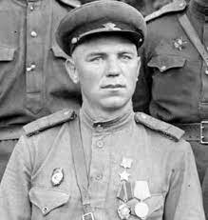
Вахин Андрей Иванович
20 октября1909г.-17января1978г.

Slide 3
Родился и жил в с. Бутылицы работал ветеринаром у себя в селе. В июле 1941г.ушел на фронт. Участвовал в боях: Карельском фронте, Юго-Западном фронте,4-ом Украинском фронте,1-ом Прибалтийском фронте,3-ем Белорусском фронте,2-ом Белорусском фронте, дошел до Берлина. Вернувшись домой с войны продолжил работу вет.фельшером.

Slide 4
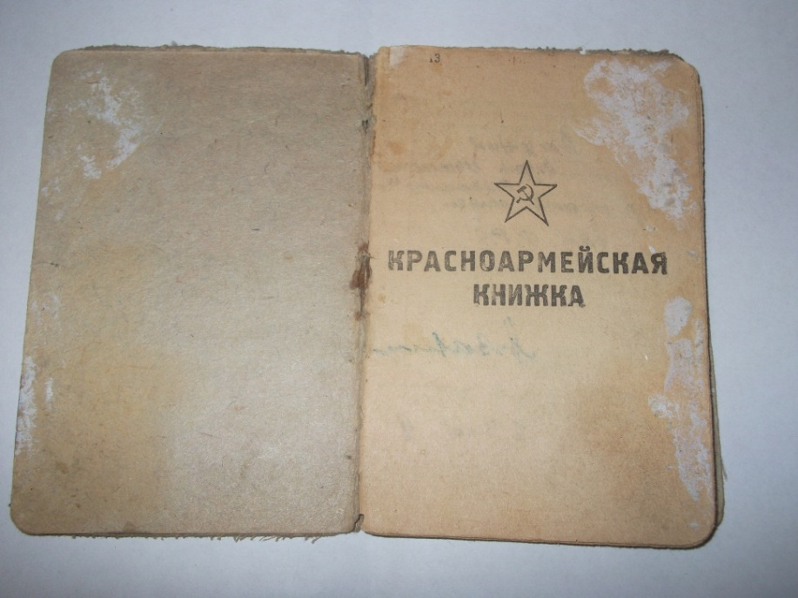
Красноармейская книжка

Slide 5
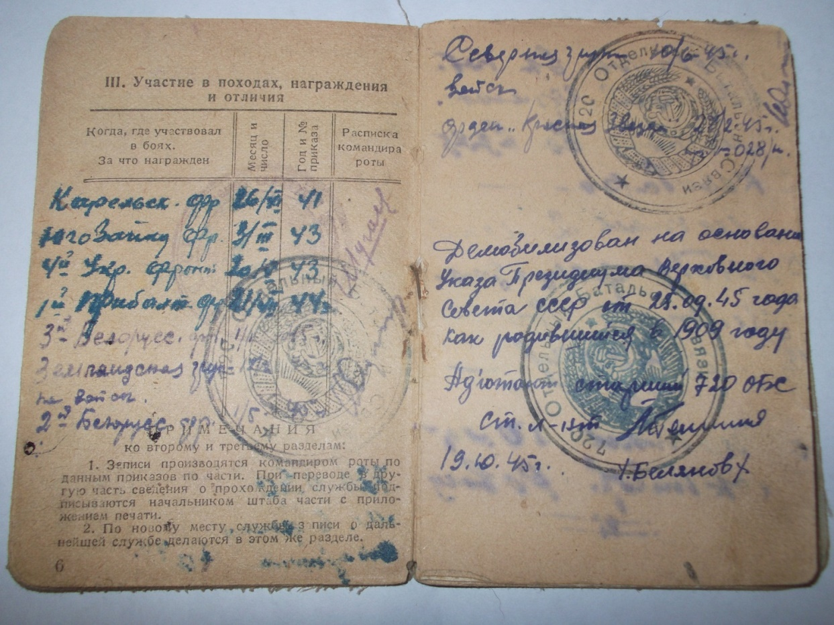

Slide 6
Награды

Slide 7
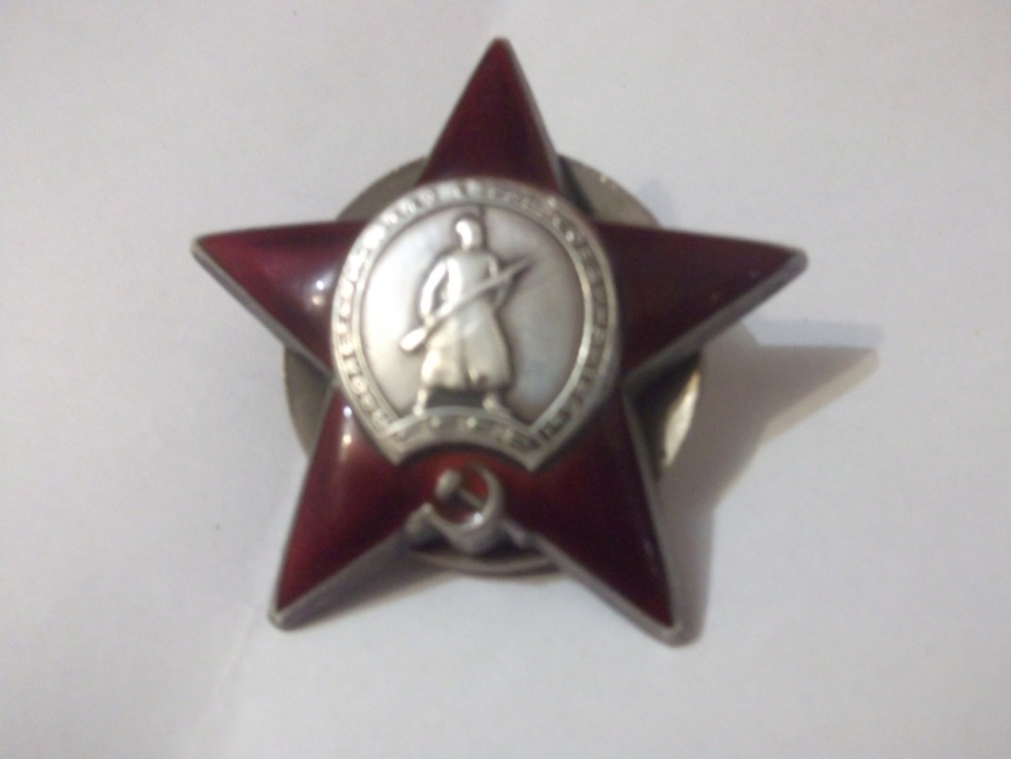
Орден красной звезды

Slide 8
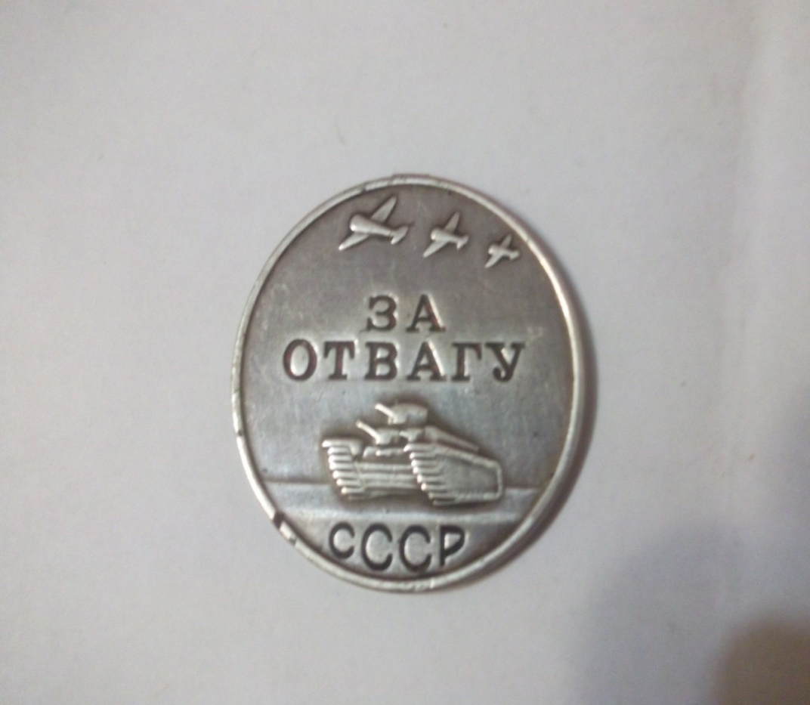
За отвагу

Slide 9
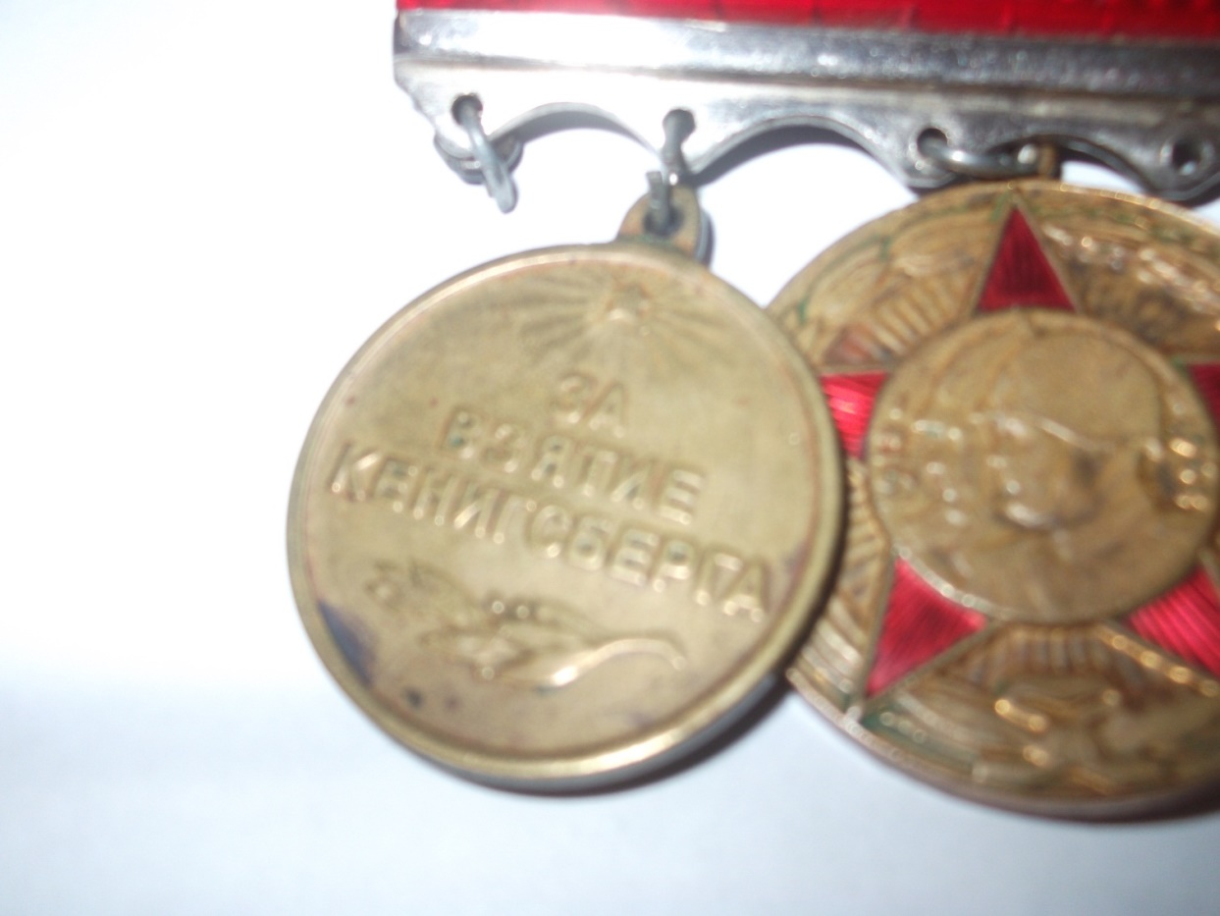
За взятие Кенигсберга

Slide 10
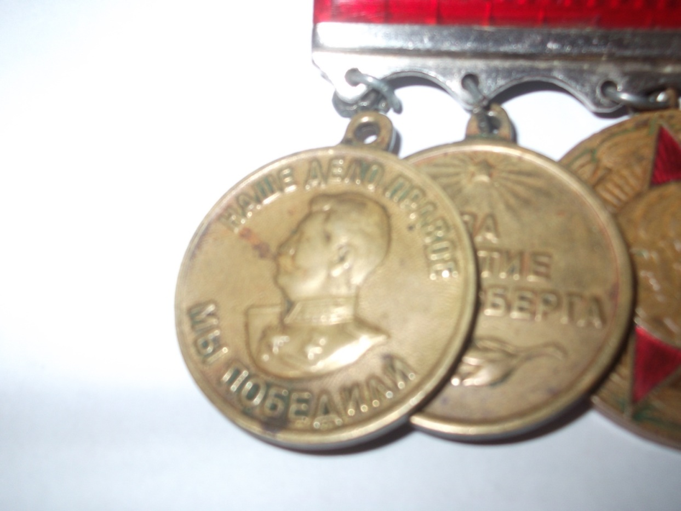
За победу над Германией в Великой Отечественной войне.

Slide 11
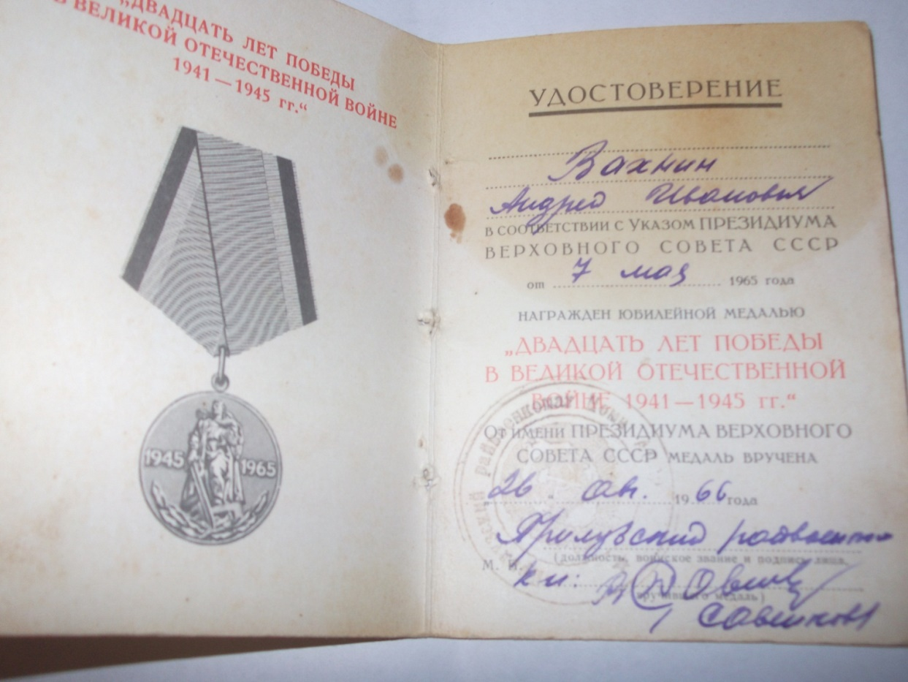

Slide 12
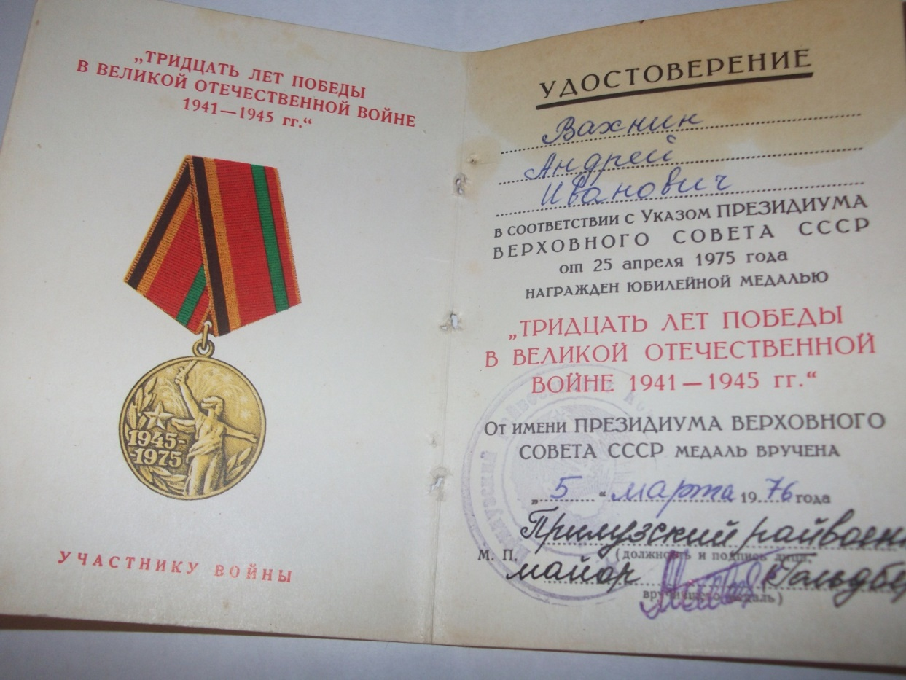

Slide 13
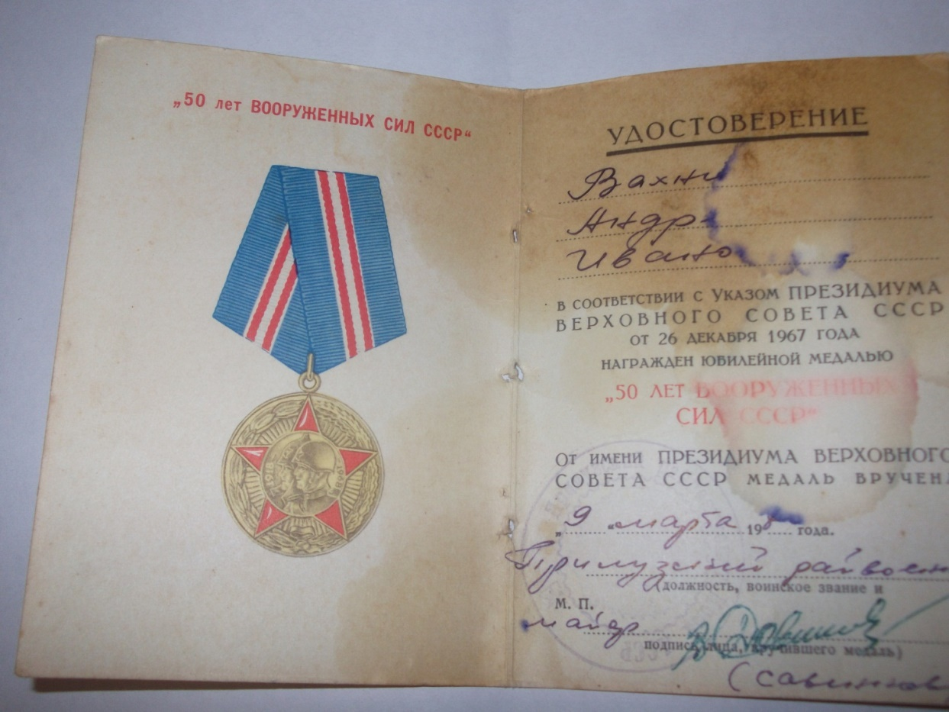

Slide 14
